Slide 1

이음
I E U M
국가유산 AI 해설 서비스 기획서
국가유산과 나를 잇다
국가유산은 단순한 정보가 아니라,
사람과 역사를 이어주는 하나의 이야기입니다.

Slide 2
목차
CONTENTS
01
개요
이음 소개 및 서비스 철학
02
문제 배경
해설 흐름 부재의 근거 분석
03
AI 활용 기술
AI 기술 구조 및 데이터 설계
04
MVP & Prototype
User Workflow 및 Wireframe
05
기대효과
서비스 지속 가능성 및 협력 방안
02

Slide 3
TEAM
팀 소개
역사·데이터·기술·사회 분석 등 다양한 배경을 가진 팀원이 함께 국가유산 해설 경험을 새롭게 설계합니다.
Data & Validation
AI Architect / RAG Specialist
Backend Lead / API Engineer
김영빈
국가유산검색 API 공공 데이터 수집·정제
유산 ID 기준 통합 데이터 구조 정리
RAG 문서 후보 및 이미지·좌표 데이터 연결
박준형
RAG 파이프라인 설계 및 LLM 응답 품질 최적화
Faithfulness 검증 로직 및 Hallucination 방지 전략 수립
김종무
서비스 아키텍처 구축, API 설계 및 외부 서비스 연동 (FastAPI, Edge-TTS)
전체 서비스 통합 테스트 및 버그 리포팅
사학과
통계학과
기계공학과
PM / Service Architect
AI Architect
Frontend & AR Interaction
이예승
이봉민
ChromaDB 등 Vector DB 구축 및 하이브리드 검색(BM25 + Vector) 구현
서유정
프로젝트 로드맵 관리
발표 자료(PPT) 작성 및 스피칭
서비스 흐름 및 기획 구조 정리
모바일 앱 화면 설계
온보딩, 언어 선택, 현장/비현장, 해설, 추천 화면 구성
Figma Prototype 화면 전환 설계
정치외교학과
경제학과
물류학과
03

Slide 4

ABOUT IEUM
이음은
RAG 기술과 Vector DB로 공식 국가유산 데이터의 신뢰도 높은 근거를 검색하고,
언어 · 이용 상황 · 관심 카테고리를 Context Prompt에 반영해
개인화된 멀티모달(텍스트 · 음성 · 시각) 해설을 제공합니다.
이음 (IEUM)
공식 데이터의 신뢰성 + 사용자 맞춤형 스토리텔링
내 손안의 몰입형 국가유산 AI 해설사
언어
이용 상황
관심 카테고리
Language
Circumstances
Category
한국어
영어
중국어(간체 / 번체)
일본어
위치(GPS)
날씨
여행
관람
역사
건축
예술·상징
왕실문화
종교·제례
세계유산
과학·기술
생활문화
04

Slide 5
BACKGROUND
제안 배경
국가유산은 하나의 점처럼 흩어져 있습니다.
이음은 사용자의 관심사를 따라 그 점들을 선으로 연결하고,
하나의 여정으로 바꿉니다.
개별의 점, 이어지는 선
BEFORE 개별 정보로 흩어진 유산
시대
예술
문제는 정보의 부족이 아니라, 사용자에게 맞는 ‘해설 연결 부족’입니다.
설화
과학
이미지
문화
이음은 사용자의 관심을 카테고리화하여 국가유산이라는 점을
계속 이어나가 그 이야기를 더 풍성하게 만들어갑니다.
AFTER 하나의 이야기로 연결된 유산
05

Slide 6
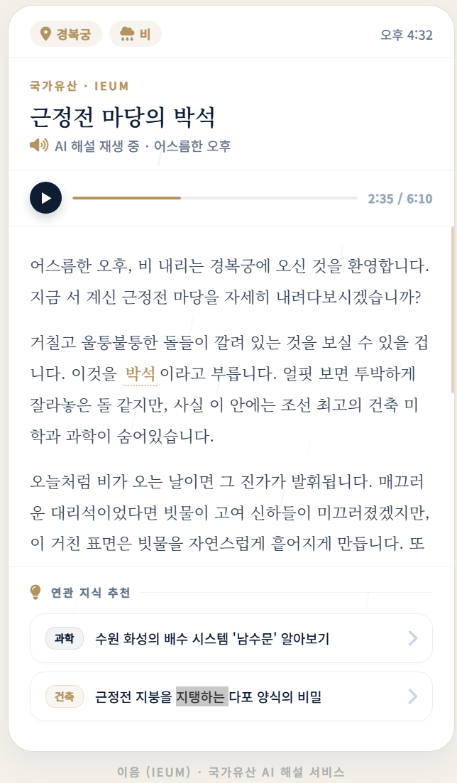
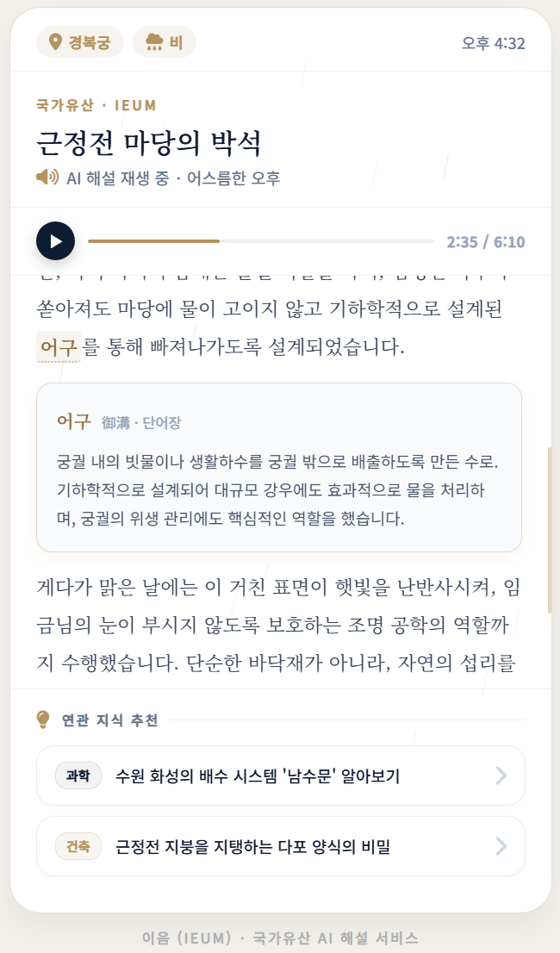
PROPOSAL
제안
점들을 선으로
연결하고, 하나의 여정으로 바꿉니다.
과학을 좋아하는 학생이 맑은 낮에 첨성대 앞에서 듣는 해설
건축을 전공한 외국인이 비 오는 날 부석사 무량수전 앞에서 듣는 해설
음악을 좋아하는 직장인이 점심시간 휴게실에서 듣는 해설
소실된 황룡사 구층 목탑의 구조와 분위기를 이해하고 싶은 여행객
06

Slide 7


PHILOSOPHY
이음의 철학
정지된 유산을 당신만을 위한 살아있는 경험으로
변화시키는 것
첨성대의 돌에 담긴 천문 알고리즘을 학생 눈높이로 해설
이음은 딱딱하고 멀게만 느껴지던 역사적 기록을
공식 자료를 바탕으로 사용자가 이해하기 쉬운 해설 경험으로 재구성합니다.
과거의 유산(History)에 현대의 지능(AI)을 더해, 누구나 쉽게 역사의 가치를
공유하고 이어갈 수 있도록 돕는 것이 이음의 궁극적인 존재 이유입니다.
무량수전의 배흘림 기법의 구조적 미학과 건축학적 도슨트
→
성덕대왕의 신종의 맥놀이 현상을 현대 음향 공학으로 재해석
AI 참고 시각화로 소실·훼손된 문화재의 옛 모습을 이해
07

Slide 8
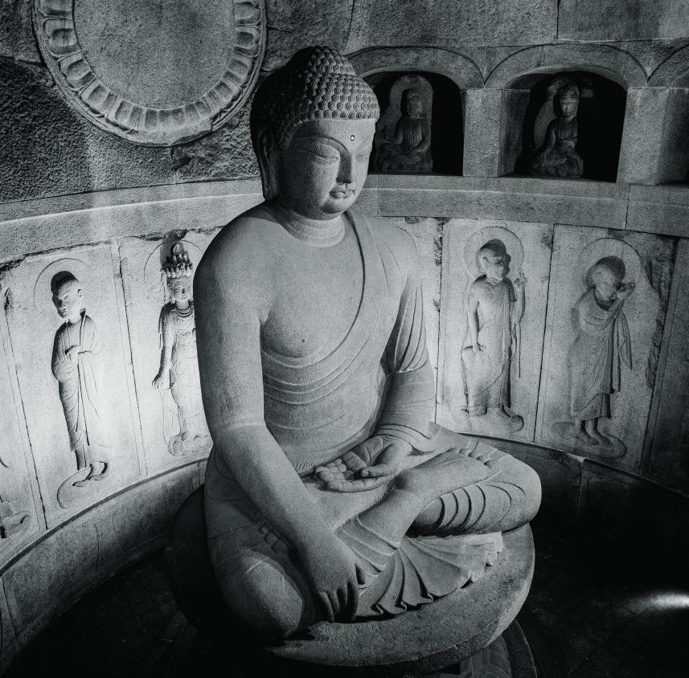
PROBLEM STATEMENT
02
문제 배경
정보는 이미 있습니다.
부족한 것은 사용자의 상황에 맞춰 이어지는 해설 흐름입니다.
08
1
2
3
4
5
6
7
방문 수요
안내 병목
해설 경로
기존 앱 검토
현장 요구
AI 서비스 비교
최종 정의

Slide 9
PROBLEM STATEMENT
1.1
문화유산은 이미 방문되지만, 관람 이후의 선택은 어렵습니다
38.8%
32.4%
30.0%
21.7%
11.6%
참여 활동 비율 비교
고궁 / 역사 유적지 방문
만족 활동 중 유적지
24.2%
전시 및 행사 내용
여행일정
주변 방문지 연계성
다국어 서비스
2024 참여 활동
박물관 · 전시관
21.2%
박물관 방문 시 중요 고려 요소 1순위
21.2%
고궁 · 역사 유적지
38.8%
다국어 서비스
11.6%
박물관 · 전시관 관람
2024 참여 활동
주변 방문지 연계성
21.7%
24.2%
해석
문화유산은 "관심 없는 분야"가 아닙니다.
이미 외래관광객이 실제로 참여하고
만족하는 주요 활동입니다.
따라서 문제는 방문 자체가 아니라, 방문한 경험을
더 깊은 이해와 다음 탐색으로 연결하는 방식입니다.
여행일정
30.0%
전시 및 행사 내용
32.4%
만족 활동 중 유적지
2025 4분기
해석
외국인 관람객은 전시 내용뿐만 아니라 일정, 주변 방문지, 언어 접근성을 함께 고려합니다. 해설은 단일 설명으로 끝나지 않고, 다음 주제 · 다음 장소 · 관련 콘텐츠로 이어져야 합니다.
결론 문화유산은 이미 방문되고 있습니다. 문제는 방문 이후, 무엇을 보고
어떻게 이해할지 안내받기 어렵다는 점입니다.
출처 : 2025 외래관광객조사 4분기 잠정치 보고서, 표 3-14 여행 참여 활동 / 그림 3-15 만족한 여행 활동
출처 : 2025 국립중앙박물관 고객만족도 조사 결과보고서, 외국인 관람객 - 박물관 방문 시 중요 고려 요소 1순위
09

Slide 10
PROBLEM STATEMENT
1.2
정보 부족이 아니라, 해설 흐름의 부족
정보 제공
→
사용자 맥락
→
관심사 선택
→
다음 이야기
→
경험 확장
현재 병목 구간
핵심 문화유산 자체는 매력적이지만, 그 경험을 이해시키는 안내 · 디지털 정보가 병목입니다.
최우선 개선 영역
자료에서 보이는 포인트
01
관광안내 서비스
방문자는 장소를 찾은 뒤에도,
무엇을 먼저 보고 어떤 관점으로 이해할지 안내가 필요합니다.
현장에서 무엇을 보고, 어떤 관점으로 이해하고,
다음에 무엇을 보면 좋을지 안내받아야 합니다.
따라서 문제는 관광정보의 양이 아니라,
맥락 기반 디지털 해설 경험입니다.
우선
해석
02
디지털 관광 정보
우선
03
여행사 / 가이드
04
대중교통 / 교통
출처 : 2024 외래관광객조사 보고서, 관광수용태세 개선 영역 분석(IPA), 거주국별 결과
10

Slide 11
PROBLEM STATEMENT
사용자는 단순 정보가 아니라 '나만의 정보'를 원합니다
1.3
사용자가 원하는 것
기존 정보 방식
필요한 방식
어디서부터 볼지
장소 · 유물 목록
관심사 기반 카테고리
왜 중요한지
고정 설명
배경지식에 맞춘 해설
다음에 뭘 볼지
직접 검색
다음 주제 추천
어떻게 기억할지
단발 정보
탐방 요약 · 콘텐츠 추천
핵심 사용자는 더 많은 검색 결과보다, 지금 볼 것과 다음에 볼 것을 안내하는 해설 경로를 필요로 합니다.
11

Slide 12
PROBLEM STATEMENT
2.1
기존 전시안내 앱은 기능이 풍부하지만, 맞춤 해설에는 한계가 있습니다
공식 기능으로 확인되는 강점
사용자 경험 검토 포인트
·
위치 기반 전시품 자동안내 및 전시관 지도
·
실제 관람 동선과 콘텐츠 순서의 정합성
·
실내 측위 기반 길안내, 추천 동선
·
설명 콘텐츠의 흥미도와 난이도
·
AR · 동영상 전시 콘텐츠
·
특정 기능 미작동 시 대체 안내 흐름
·
전시품 사진 · 설명 · 음성 안내
※ 사용자 리뷰는 원문 미삽입, 검토 포인트로만 정제
·
5개 국어 유물 해설, 챗봇 기능
병목
이음의 위치
기존 앱은 다국어 기본 해설과 전시품 안내에는 강점이 있습니다.
하지만 사용자의 관심사, 탐방 맥락, 이해 수준에 따라 설명 관점이 달라지는 맞춤형 해설 흐름은 제한적입니다.
기존 앱을 대체하기보다, 관심사와 상황에 따라 해설을 재구성하고 다음 이야기까지 연결합니다.
정리 기존 서비스는 전시품을 찾고 설명을 듣게 해줍니다. 이음은 사용자의 관심사에 따라 해설을 바꾸고, 다음 탐색으로 이어지는 경험을 만듭니다.
출처 : 국립중앙박물관 전시안내 앱 공식 페이지, Google Play 앱 소개, 국립중앙박물관 2024.05.02 보도자료 / 사용자 리뷰는 원문 미삽입, 검토 포인트로만 정제
12

Slide 13
PROBLEM STATEMENT
2.2
사용자는 읽고, 듣고, 선택하고, 보는 해설 흐름을 원합니다
읽기
듣기
선택
보기
31.9%
26.1%
19.3%
13.5%
전시 안내 인쇄물
해설사 전시해설
전시안내 앱
전시관 영상물
2025 1순위
2025 1순위
2025 1순위
2025 1순위
해석 외국인 관람객의 보완 요구는 하나의 수단이 아니라 읽기·듣기·선택·보기 전반으로 분산되어 있습니다.
출처 : 2025 국립중앙박물관 고객만족도 조사 결과보고서, 외국인 관람객 - 보완할 전시관람 서비스 / 2024 국립중앙박물관 고객만족도 조사 결과보고서, 외국인 관람객 - 보완이 필요한 전시해설 지원항목
해외 연구 사례
개인화된 디지털 가이드
접근 가능한 박물관 해설
디지털 뮤지엄 가이드는 방문자의 행동과 관심사를 반영해 안내 방식을 조정할 필요가 있음 / 즉, 같은 전시라도 사용자에 따라 필요한 설명이 달라질 수 있음
박물관 해설은 단순 정보 전달이 아니라 접근 가능하고, 흥미롭고, 이해 가능한 방식으로 설계되어야 함 / 전문 지식이 없는 관람객도 이해할 수 있는 설명 방식이 중요함
출처 : Personalisation of digital museum guides through implicit recognition of visitor personas, 2018. (방문자 페르소나의 암묵적 인식을 통한 디지털 박물관 가이드 개인화)
출처 : The Heritage Council, Museum Displays and Interpretation, 2022. (박물관 전시와 해설)
문제는 해설 수단의 개수가 아니라, 사용자의 관심사와 이해 수준에 맞게 설명을 재구성할 수 있는가입니다.
결론
13

Slide 14
PROBLEM STATEMENT
3.1
질문형 AI를 넘어 관람 흐름형 AI 해설로
생성형 AI의 가능성
문화유산 해설에서의 위험
이음의 방향
자유로운 질문에 대응
그럴듯하지만 사실과 다른 답변 가능
공식 자료를 먼저 검색
사용자 상황에 맞춘 설명 생성
출처가 불명확한 해설 위험
검색된 근거를 바탕으로 해설 생성
설명 길이 · 난이도 · 표현 방식 조절 가능
역사 · 문화 정보는 신뢰성이 특히 중요
RAG 기반으로 자연스러움과 신뢰성 동시 확보
기존 국가유산 AI 서비스 · HAI 등
이음
질문형 AI
관람 흐름형 AI 해설
묻고 답하거나, 프롬프트로 이미지를 생성하는 AI 체험
언어 · 상황 · 관심사를 반영하고, 해설 이후 추천까지 연결
구분
기존 국가유산 AI 서비스
이음
중심 경험
질문 / 답변, 이미지 생성
해설 여정 설계
입력 방식
질문 또는 프롬프트
언어, 현장/비현장, 유산, 관심 카테고리
결과
답변 또는 생성 이미지
해설, TTS, 다음 유산 추천, 콘텐츠 연결
사용 맥락
AI 체험 / 정보 탐색
실제 관람 / 탐방 흐름
차별점
국가유산을 AI로 묻고 생성
국가유산을 따라가며 경험
이음의 차별점은 AI를 쓰는 것 자체가 아니라, 공식 자료 기반으로 신뢰성을 확보하고 사용자의 관람 흐름 안에서 해설과 추천을 이어주는 점입니다.
출처 : 이은정 · 김경수(2026), 「생성형 AI 기반 문화유산 챗봇의 특성 및 구현 전략」
14

Slide 15
PROBLEM STATEMENT
최종 문제 정의 : 사용자 맥락에 맞는 해설 경험의 부족
1
2
고정형 해설과
언어 · 이해 접근성
3
해설 경로 부족
AI 해설의 신뢰성 문제
방문 이후 사용자는 무엇을 먼저 보고, 어떤 순서로 이해하고, 다음에 무엇을 탐색할지 안내받기 어렵습니다.
기존 해설은 사용자의 관심사, 탐방 맥락, 이해 수준뿐만
아니라 언어권과 문화적 배경에 따라 달라지기 어렵습니다.
생성형 AI는 자연스러운 설명이 가능하지만,
역사 해설 오류, 환각, 출처 불명 답변의 위험이 있습니다.
해결 방향
해결 방향
해결 방향
현장 / 비현장 선택
관심 카테고리 기반 해설
공식 자료 기반 RAG
유산 선택 흐름
언어별 해설 데이터 / API 활용
출처 표시
다음 유산 추천
텍스트 + TTS + 이미지
Fallback 응답
문제 정의 이음은 국가유산 정보를 더 많이 보여주는 서비스가 아니라,
사용자의 상황과 관심사에 맞춰 신뢰할 수 있는 해설과 다음 탐색을 이어주는 서비스입니다.
15

Slide 16
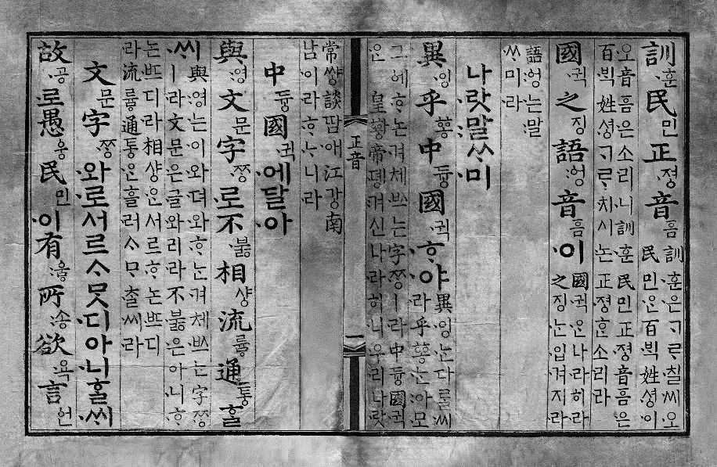
AI APPLICATION
03
AI 활용 기술
공식 자료 기반 RAG로 정확성을 확보하고, 사용자 맥락에 맞게 해설을 재구성하는 AI 구조
01
02
03
AI 시스템 구조
데이터 DB 설계
핵심 AI 기능
통합 DB · RAG · 멀티모달 해설의 핵심 기술 구조
유물 / 유적 ID 기준의 통합 데이터 연결 구조
정확성 · 개인화 · 연결성을 위한 AI 활용 전략
16

Slide 17
AI APPLICATION
우리 서비스 AI 구조 요약
사용자가 선택한 언어 · 이용 장소 · 유물/유적 · 관심 카테고리를 바탕으로 공식 자료를 검색하고, AI가 이미지 · 텍스트 · TTS 해설로 재구성합니다.
통합
국가유산 DB
→
문서 Chunk
+ Metadata
→
Embedding
+ Vector DB
→
RAG
공식 자료 검색
→
LLM
맞춤 해설
→
이미지 · TTS
멀티모달 제공
→
다음 추천
유물 · 콘텐츠
언어 · 장소 · 카테고리
기반 LLM 생성
이미지 · 텍스트 · TTS
AI 참고 시각화
핵심 기준 AI가 새로 지어내는 설명이 아니라, 공식 자료를 검색한 뒤 사용자 상황에 맞게 해설 흐름을 재구성합니다.
사용자 Context
언어 / 현장 · 비현장 / 현재 장소 / 선택 유물
관심 카테고리 / 이전 추천 · 선택 이력
핵심 １ 정확성
AI가 기억으로 말하는 것이 아니라 공식 자료를 먼저 검색한 뒤 해설을 생성합니다.
핵심 2 개인화
사용 언어, 이용 장소, 관심 카테고리, 이전 행동을 해설 조건으로 반영합니다.
핵심 3 연결성
하나의 설명에서 끝나지 않고 다음 유산과 관련 콘텐츠 추천으로 경험을 확장합니다.
OVERVIEW 공식 자료 → 검색 → 재구성 → 멀티모달 해설 → 다음 추천. 이음의 AI는 하나의 해설 파이프라인으로 동작합니다.
17

Slide 18
AI APPLICATION
전체 AI 시스템 구조
외부 공공 데이터, RAG, 지식 그래프, 개인화 엔진이 하나의 해설 파이프라인으로 동작
LAYER 1
데이터 소스
국가유산검색 API
궁궐·종묘 Open API
국가유산 지식이음
이뮤지엄 API
Tour API
향토문화전자대전
↓
LAYER 2
검색 · 추론 엔진
RAG 검색
Vector DB
Knowledge Graph
Context Prompt
↓
LAYER 3
생성 · 멀티모달
LLM 맞춤 해설
TTS 음성
공식 이미지 연결
AI 참고 시각화(확장)
↓
LAYER 4
사용자 경험
맞춤 해설 제공
다음 유산 추천
K-콘텐츠 연결
MVP 기준 RAG 기반 맞춤 해설을 먼저 완성하고, 지식 그래프 · 프로파일링은 확장 기능으로 단계적 적용합니다.
18

Slide 19
AI APPLICATION
공식·공공 데이터 수집 현황
단일 API에 의존하지 않고, 공식·공공 데이터를 유산 ID 중심으로 연결하는 통합 데이터 구조를 지향합니다.
공식·공공 데이터
→
통합 국가유산 DB
→
RAG 해설 · 추천
데이터 소스
주요 데이터
서비스 활용 역할
국가유산검색 API
명칭·주소·좌표·설명
기본 DB 기준 데이터
궁궐·종묘 Open API
해설·이미지
현장 데모 핵심 해설
국가유산 지식이음
보존과학·전통재료
RAG 보강 문서
왕실유물보존처리이야기
보존처리 설명
심화 해설 보강
TourAPI
관광지·주변 장소
탐방 흐름 추천
이뮤지엄 API
유물·소장품 이미지
관련 유물 연결
향토문화전자대전
설화·인물·지역문화
지역 스토리 확장
각 데이터는 유산 ID를 기준으로 기본 정보, 설명 문서, 이미지, 카테고리, 추천 관계로 연결됩니다.
19

Slide 20
AI APPLICATION
데이터 · DB 설계
유물/유적 ID를 중심으로 기본 정보, 설명 문서, 이미지, 카테고리, 추천 관계를 연결
서비스에서의 역할
사료 · 관광 텍스트를 임베딩하여 RAG 검색에 활용
서비스에서의 역할
유물–시대–인물–콘텐츠 관계를 저장하여 추천 경로 생성
Vector DB
Graph DB
서비스에서의 역할
사용자 관심 벡터, 행동 로그, 탐방 기록 저장
서비스에서의 역할
실시간 위치 · 세션 · 행동 이벤트를 캐싱
PostgreSQL
Redis Cache
DB 설계 원칙 MVP에서는 PostgreSQL + Vector DB 중심으로 구현하고,
Graph DB와 Redis는 추천 고도화 및 실시간 처리 확장 단계에서 적용합니다.
20

Slide 21
AI APPLICATION
RAG : 공식 자료 기반 해설
역사 · 문화유산 분야에서는 자연스럽게 말하는 것보다 공식 자료를 근거로 틀리지 않게 설명하는 것이 더 중요합니다.
1 사용자 선택
경복궁 + 건축 카테고리
→
2 공식 자료 검색
국가유산 DB에서 관련 chunk 검색
→
3 근거 전달
검색 결과를 LLM에게 함께 제공
→
4 맞춤 해설
건축 관점의 해설 생성
Metadata = 구분용
Vector = 의미 검색용
기존 방식의 위험
생성형 AI가 사전 학습 지식만으로 문화유산을 설명하면, 실제 공식 자료와 다른 정보가 생성될 위험이 있습니다.
조선 궁궐 건축과 의미적으로
가까운 설명 문서 검색
유물 / 유적명
관심 카테고리
조건 필터링 후
의미 검색
→
예시
언어
경복궁 근정전
RAG 적용 후
공식 자료를 먼저 검색한 뒤 해설을 생성하므로 정보 정확도와 신뢰성을 높일 수 있습니다.
출처
창덕궁 인정전
시대 · 지역
궁궐 배치 자료
핵심 이음의 AI는 지식을 임의로 생성하지 않습니다. 공식 자료를 검색한 뒤, 사용자 맥락에 맞는 해설로 재구성합니다.
정리 카테고리는 Metadata로 저장하고, Vector DB는 그 조건 안에서 가장 관련성 높은 문서를 찾아 RAG 품질을 높입니다.
21

Slide 22
AI APPLICATION
AI APPLICATION
AI APPLICATION
AI APPLICATION
AI APPLICATION
멀티모달 RAG 실행 파이프라인
검색 범위를 먼저 좁히고, 공식 자료와 그래프 추천을 함께 주입해 해설을 생성
1. Metadata
Pre-filtering
→
2. Hybrid
Retrieval
→
3. Graph
Traversal
→
4. Multimodal
Fetch
→
5. Personalized
Generation
위치 · 언어 · 관심 카테고리로 검색 범위 사전 제한
BGE-m3 임베딩 + 키워드 검색으로 관련 사료 chunk 추출
동일 시대 · 인물 · 양식 · 콘텐츠 관계 노드 탐색
박물관 API 이미지 · 시각 자료 해설 화면에 연결
RAG Context + 추천 목록 + 개인화 지침으로 LLM 생성
프롬프트에 들어가는 정보
출력 결과
신뢰성 장치
① 검색된 공식 사료
② 사용자 관심 카테고리
③ 위치 / 언어 Context
④ 그래프 추천 목록
공식 자료 기반 해설
관심사 맞춤 톤앤매너
관련 이미지 · TTS 안내
다음 유물/유적 추천
Faithfulness 스코어링
출처 기반 답변 생성
공식 사료 부족 시 Fallback
API 장애 시 텍스트 해설 유지
핵심 역사 · 문화유산 분야에서는 “잘 말하는 AI”보다 “공식 자료를 근거로 틀리지 않게 설명하는 AI”가 핵심입니다.
22

Slide 23
AI APPLICATION
AI APPLICATION
AI APPLICATION
AI APPLICATION
AI APPLICATION
Context-Aware Prompting
같은 국가유산이라도 사용자의 언어 · 이용 장소 · 관심 카테고리에 따라 다른 해설을 생성하기 위한 프롬프트 구성 방식입니다.
언어
현장 / 비현장
현재 장소
또는 선택 유물
관심 카테고리
이전 추천
선택 이력
일반 Prompt
“경복궁을 설명해주세요.”
Context-Aware Prompt
사용자는 한국어를 사용하고, 현재 경복궁 현장에 있으며, 건축 카테고리에 관심이 있다. 공식 자료를 근거로 근정전의 건축적 특징을 쉽게 설명하라.
→ 모든 사용자에게 비슷한 답변 생성
23

Slide 24
AI APPLICATION
AI APPLICATION
AI APPLICATION
AI APPLICATION
AI APPLICATION
LLM 해설 생성 방식
LLM은 역사 지식을 단독으로 만들어내는 역할이 아니라, 검색된 공식 자료를 사용자 맥락에 맞게 재구성하는 역할입니다.
입력 INPUT
처리 PROCESS
출력 OUTPUT
● 사용자 언어
● 이용 장소
● 선택 유물 · 유적
● 관심 카테고리
● 공식 자료
● 해설 난이도
● Context Prompt + LLM
● 카테고리별 설명 재구성
● 비교 해설
● 추천 이유 생성
● 다국어 해설
● 사용자가 읽기 쉬운 텍스트 해설
● 오디오 가이드에 적합한 TTS 문장
● 다음 행동으로 이어지는 추천 문구
→
→
정리 LLM은 검색된 공식 자료를 입력받아, 사용자 맥락에 맞는 해설 · TTS · 추천 문구로 재구성합니다.
효과 사용자 상황에 맞춰 해설의 관점 · 난이도 · 분량 · 언어를 조절할 수 있습니다.
24

Slide 25
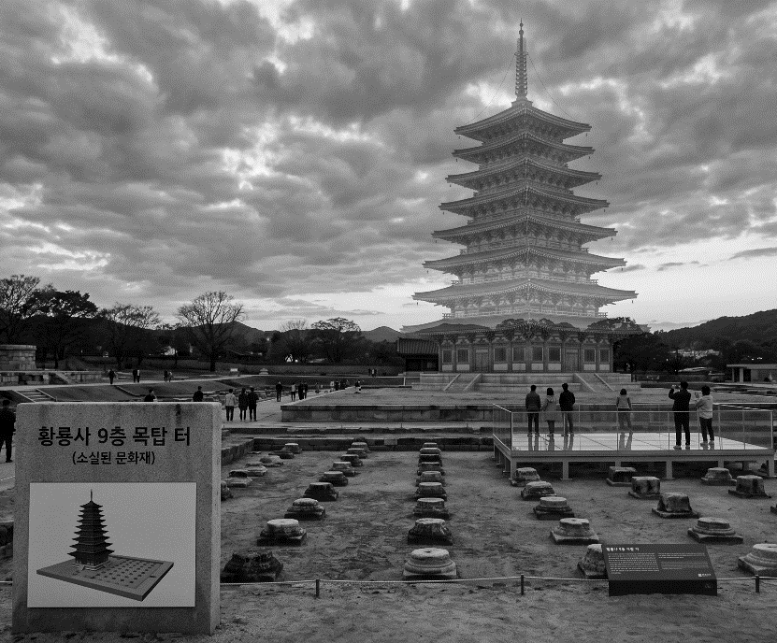
AI APPLICATION
AI APPLICATION
AI APPLICATION
AI APPLICATION
AI APPLICATION
TTS와 AI 참고 시각화
텍스트 해설만으로 이해하기 어려운 구조와 분위기를 이미지 · 음성으로 보완합니다.
TTS 해설 음성 변환
AI가 생성한 해설을 음성으로 변환 — 현장 관람 중 화면을 계속 보지 않아도 오디오 가이드처럼 청취 가능
이미지 생성 AI 참고 시각화
공식 이미지가 있는 경우 공식 이미지와 출처를 우선 사용하고, 현재 직접 볼 수 없거나 훼손·소실되어 이해가 어려운 경우에만 유물이 있었던 공간의 분위기, 소실·훼손된 구조를 이해하기 위한 AI 참고 이미지를 보조적으로 제공합니다.
읽기
듣기
보기
다음 탐색
중요 안내 문구 “AI가 생성한 참고 이미지입니다. 실제 복원 결과가 아닌 이해를 돕기 위한 시각화입니다.”
25

Slide 26
AI APPLICATION
AI APPLICATION
AI APPLICATION
AI APPLICATION
AI APPLICATION
카테고리 태깅과 추천 AI
카테고리는 벡터가 자동으로 결정하는 것이 아니라, 설명 문서에 메타데이터로 저장해 해설과 추천의 기준으로 사용합니다.
역사
건축
예술 / 상징
왕실문화
드라마
영화 · OTT
경복궁
조선 왕실문화
창덕궁 · 종묘
종교 / 제례
세계유산
과학 / 기술
생활문화
현재 해설 대상
시대 · 인물 · 의례 관계
다음 유물/유적 추천
추천 종료 후 콘텐츠 연결
카테고리 태깅 방식
AI가 1차 카테고리 후보를 태깅하고, 키워드 기반 규칙 또는 사람 검수를 통해 보정합니다.
추천 근거
동일 시대, 인물, 건축 양식, 장소, 키워드를 관계로 탐색
추천 품질
사용자 관심 카테고리 가중치가 높은 관계를 우선 탐색
추천 AI의 역할
해설 이후 다음 유물/유적을 추천하고, 사용자가 종료하면 관심 카테고리와 관련된 드라마 · 영화 · 유튜브 · OTT 콘텐츠를 추천합니다.
예시 경복궁을 건축 관점으로 들은 사용자 → 창덕궁 인정전, 종묘, 수원 화성 등 관련 유산 추천
26

Slide 27
AI APPLICATION
AI APPLICATION
AI APPLICATION
AI APPLICATION
AI APPLICATION
Multi-Persona AI는 확장 기능
이음의 MVP 핵심은 Persona가 아니라 카테고리 기반 해설입니다. Persona는 향후 몰입형 스토리텔링을 위한 확장 기능으로 정리합니다.
MVP 핵심 기능
향후 확장 기능
● RAG 기반 맞춤 해설
● 카테고리 기반 설명
● 공식 이미지 · 텍스트 · TTS 제공
● 다음 유물/유적 추천
● 왕, 장인, 백성 등 다양한 시점의 스토리텔링
● 어린이 · 청소년 대상 몰입형 해설
● 인터랙티브 역사 인물 해설
→
핵심 기능을 안정화한 뒤, 몰입형 스토리텔링 기능으로 단계적 고도화
정리 기능을 많이 나열하기보다, 핵심 기능과 확장 기능을 분리해야 발표의 초점이 선명해집니다.
27

Slide 28
AI APPLICATION
AI APPLICATION
AI APPLICATION
AI APPLICATION
AI APPLICATION
전체 기술 요약
이음의 AI 기술은 국가유산 정보를 고정된 설명에서 사용자 맥락에 따라 이어지는 이야기로 전환합니다.
01
통합 DB
공식 자료 · 이미지 · 카테고리 · 추천 관계 연결
02
RAG
공식 자료 검색 후 신뢰성 있는 해설 생성
03
Vector DB
의미적으로 가까운 설명 문서 검색
04
Context Prompt
언어 · 위치 · 카테고리 반영
05
LLM + TTS
맞춤 해설 생성 및 음성 제공
06
이미지 생성 AI
현재 보기 어려운 유물/유적 참고 시각화
07
추천 AI
다음 유물/유적과 관련 콘텐츠 추천
고정된 설명 → 이어지는 이야기
최종 정리 AI가 아무 말이나 만드는 서비스가 아니라, 공식 자료를 바탕으로 사용자의 상황에 맞는 해설 경로를 만드는 서비스입니다.
28

Slide 29
AI APPLICATION
AI APPLICATION
AI APPLICATION
AI APPLICATION
AI APPLICATION
MVP와 확장 기능 구분
기능의 우선순위가 아니라 ‘구현 범위’를 명확히 나누어, MVP에서 무엇을 먼저 만드는지 보여줍니다.
MVP 이번 시연 · 구현 범위
EXPANSION 향후 고도화
언어 선택
—
AI 참고 이미지 고도화
현장 / 비현장 선택
—
지식 그래프 기반 추천 고도화
유산 선택
—
행동 로그 기반 프로파일링
관심 카테고리 선택
—
리워드 / 랭킹
공식 자료 기반 RAG 해설
—
K-콘텐츠 추천 고도화
TTS 제공
—
Multi-Persona 해설
카테고리·키워드 기반 다음 유산 추천
단계적 확장 로드맵
1. MVP : RAG 맞춤 해설 + 기본 추천
→
2. 사용자 기록 기반 개인화
→
3. 관계 기반 추천 · 확장 기능
이음은 MVP에서 RAG 기반 맞춤 해설과 기본 추천을 우선 구현하고, 사용자 기록과 관계 기반 추천은 단계적으로 확장합니다.
29

Slide 30
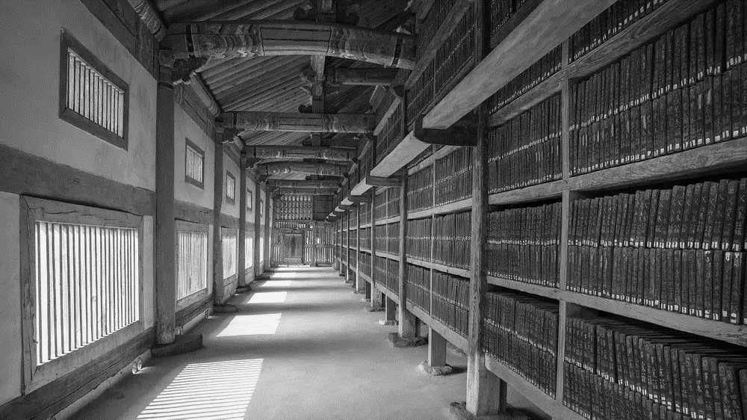
MVP & PROTOTYPE
04
MVP & Prototype
사용자 여정과 화면 구성으로 이음의 실제 사용 흐름을 보여줍니다.
01
02
03
User Workflow
Wireframe
Prototype
온보딩부터 기록까지 10단계 흐름 설계
단계별 화면 구성과 UX 설계 의도
Figma 화면 전환 시나리오 설계
30

Slide 31
MVP & PROTOTYPE
시나리오
경복궁 현장 방문자 한 사람의 흐름으로 이음의 사용 경험을 압축해 보여줍니다.
대표 시나리오 경복궁 현장 방문자
01
→
02
→
03
→
04
사용자 맥락 설정
유산 · 관심사 선택
AI 해설 생성
다음 경험 연결
—
한국어 선택
—
경복궁 주변 유산 확인
—
공식 자료 RAG 검색
—
관련 유산 추천
—
현장 방문 모드 선택
—
근정전 선택
—
건축 관점 해설 생성
—
탐방 기록 저장
—
현재 위치 확인
—
건축 카테고리 선택
—
텍스트 + TTS 제공
—
관련 콘텐츠 연결
정확성 공식 자료 RAG 검색 기반 해설
개인화 언어 · 상황 · 관심 카테고리 반영
연결성 다음 유산과 콘텐츠로 경험 확장
이 시나리오는 이음의 핵심 가치인 정확성 · 개인화 · 연결성을 한 번의 사용 흐름으로 보여줍니다.
이어지는 전체 사용자 여정에서 10단계를 자세히 설명합니다.
31

Slide 32
MVP & PROTOTYPE
User Workflow
사용자의 방문 상황과 관심 카테고리를 먼저 파악한 뒤, 해설 · 추천 · 기록으로 이어지는 구조
›
›
›
›
01
02
03
04
05
온보딩
언어 선택
이용 장소 선택
유산 선택
관심 카테고리
서비스 가치 전달
한국어 / 영어 / 일본어 / 중국어
현장 방문 / 비현장 탐색
위치 기반 또는 검색
건축 · 역사 · 문화 등 복수 선택
↓
›
›
›
›
06
07
08
09
10
AI 해설
심화 / 비교
다음 유산 추천
K-콘텐츠 추천
기록 / 보상
텍스트 + TTS 음성
관심 카테고리 기반 확장
관심사 연결 방문지
영화 · 드라마 · 도서 등 관심 카테고리 기반 기본 콘텐츠 추천
즐겨찾기 · 리워드 (확장 기능)
핵심 흐름 관심 카테고리 · 언어 · 상황을 먼저 수집하고, 해설 이후에는 추천과 기록으로 사용자의 다음 행동을 만듭니다.
32

Slide 33

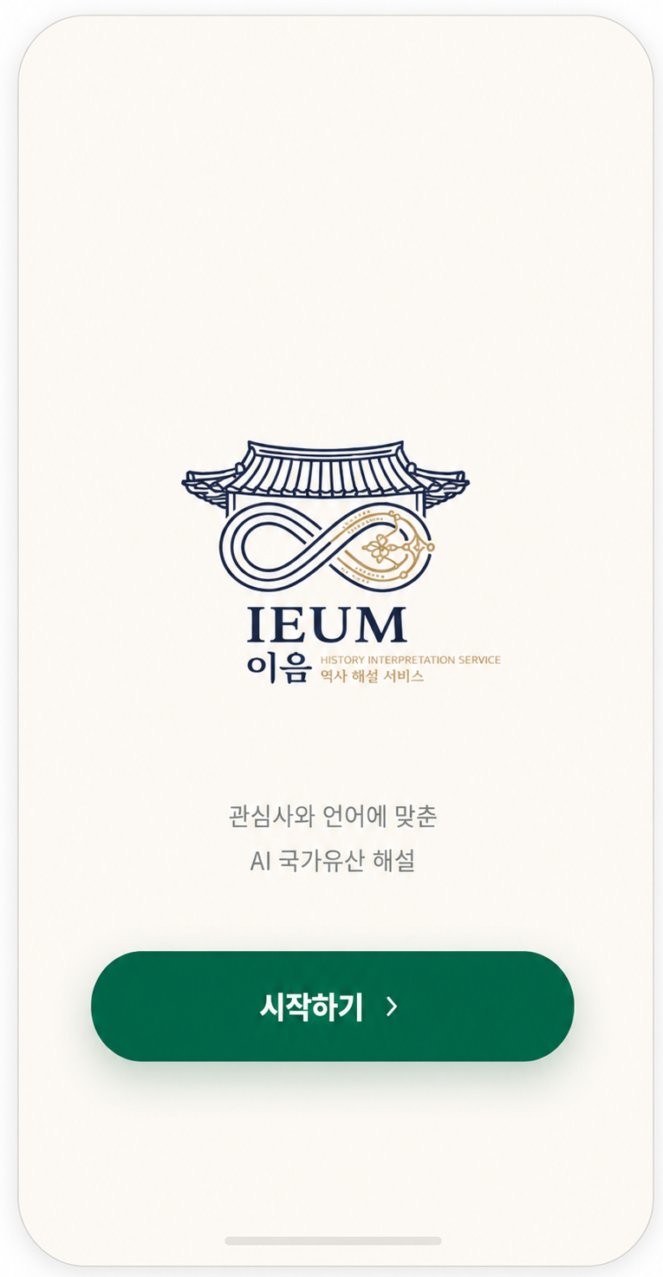
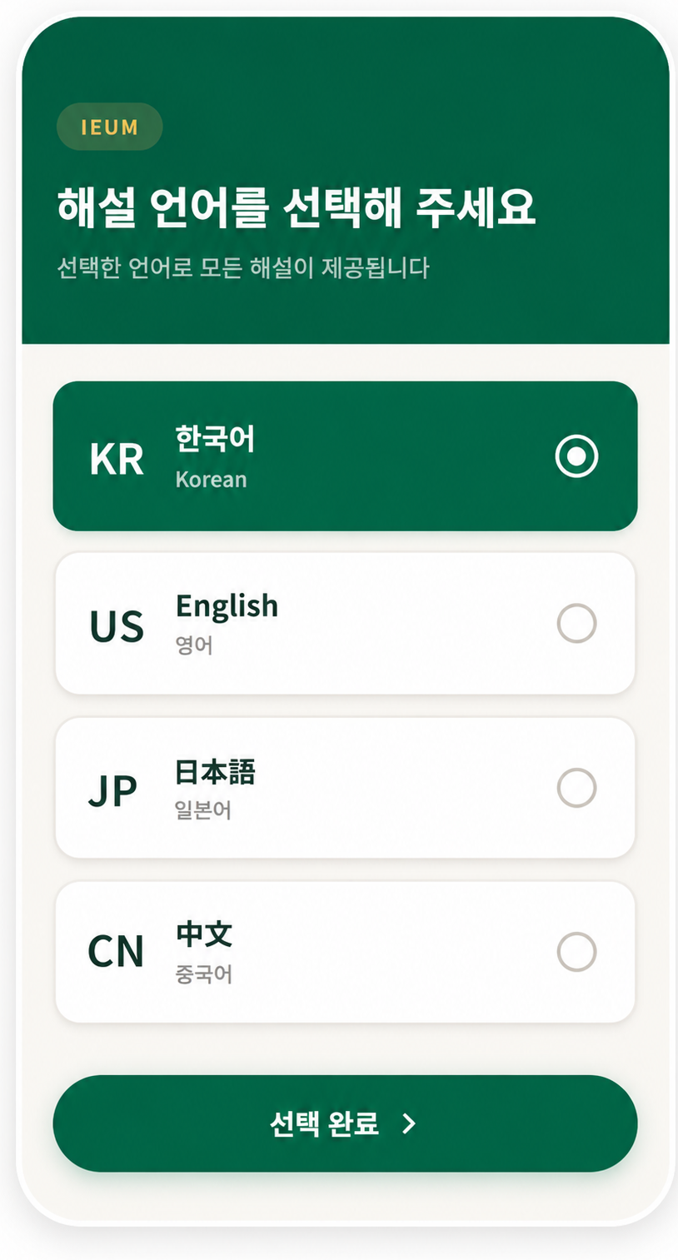

MVP & PROTOTYPE
1
온보딩 & 언어 선택
현장 방문자는 위치 기반, 비현장 탐색자는 검색 기반으로 국가유산을 선택
사용자 행동
→
AI 처리
→
결과
앱 첫 실행 후 해설 언어를 선택
선택 언어를 해설 생성의 기본 출력 언어로 설정
관심사 · 언어 맞춤 해설 진입 준비 완료
설계 의도
첫 화면에서 “관심 카테고리 · 언어 맞춤 해설”이라는 핵심 가치를 이해하도록 구성
언어 선택은 별도 화면으로 분리하여 외국인 사용자도 명확히 진입 가능
선택된 언어 카드는 강조색과 체크 아이콘으로 현재 상태를 즉시 인지 · 큰 CTA 버튼으로 탭 실수 방지
핵심 UX 첫 진입 장벽 최소화
온보딩 화면
언어 선택 화면
※ CTA : 사용자가 눌러야 할 핵심 버튼 / 행동 유도 문구
33

Slide 34
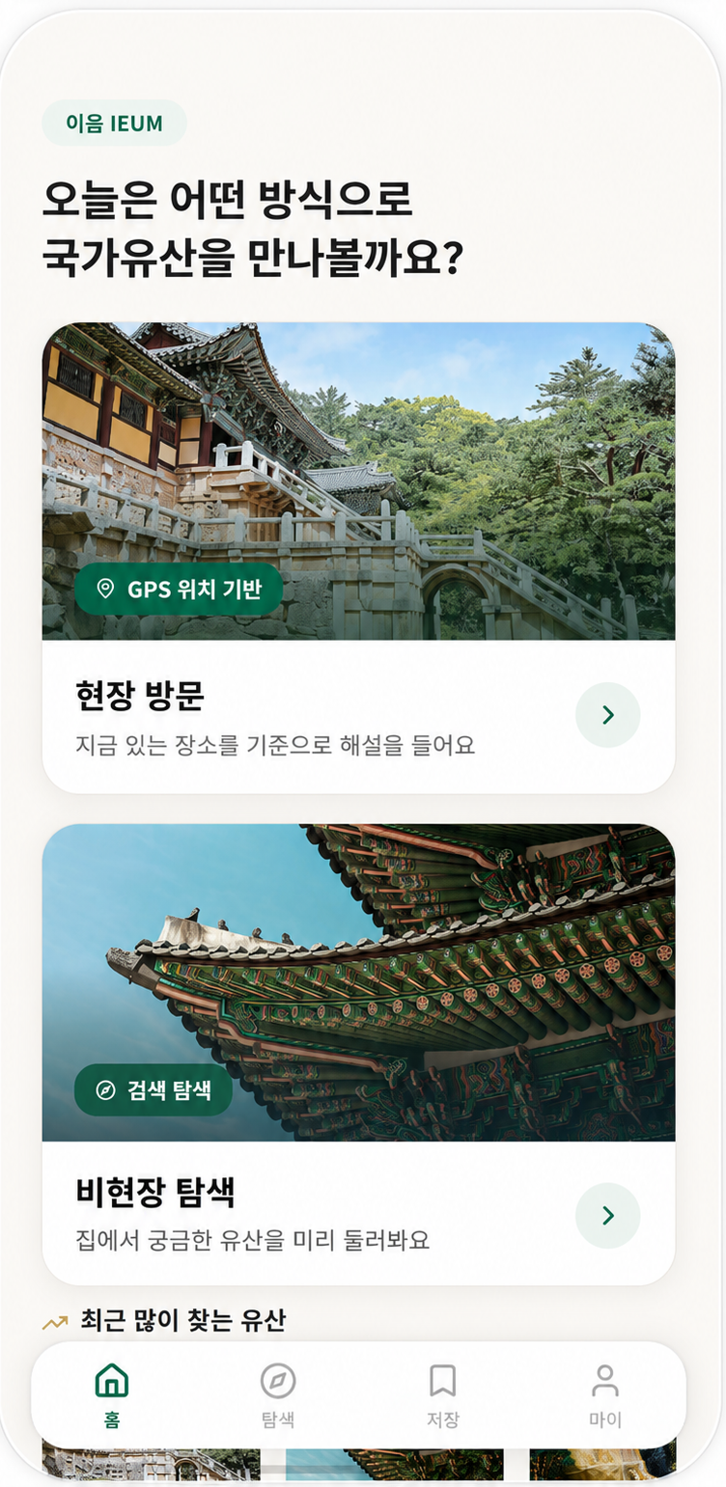
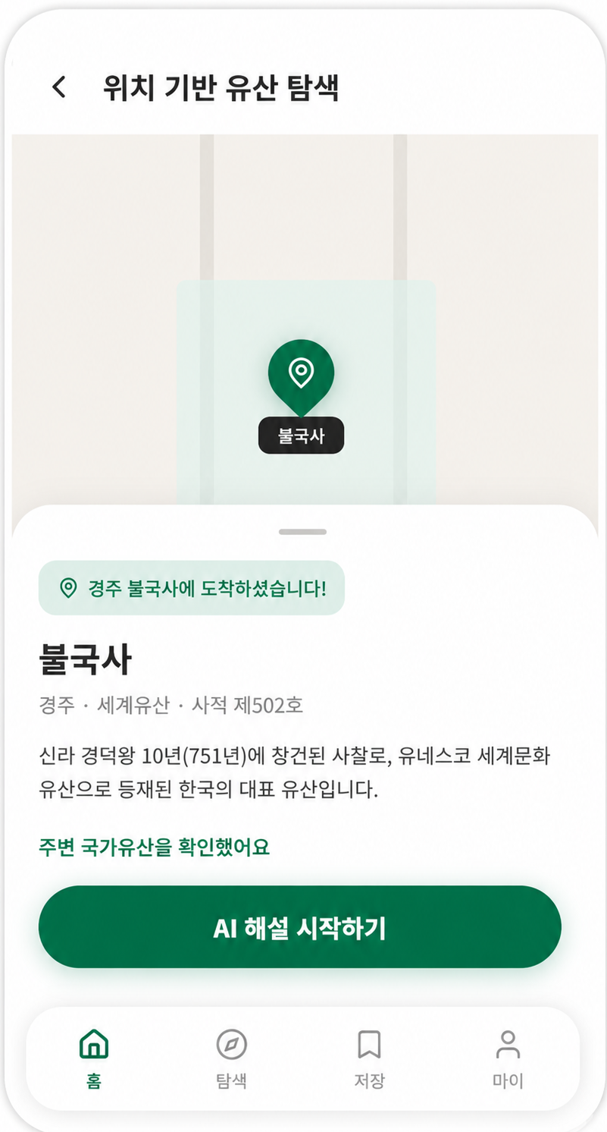
MVP & PROTOTYPE
2
이용장소 & 유산 선택
2단계
첫 진입에서 서비스 가치와 해설 언어를 빠르게 설정
사용자 행동
AI 처리
결과
현장 방문(LIVE) / 비현장 탐색(PLAN) 중 선택
→
선택 모드에 따라 검색 · 추천 · 해설 방식을 분기
→
상황에 맞춘 유산 추천 방식으로 자연스럽게 연결
사용자 행동
AI 처리
결과
위치 기반 목록 또는 검색으로 유산 선택
→
선택 유산을 RAG 검색 · 해설 생성의 대상으로 지정
→
선택한 국가유산의 AI 맞춤 해설 화면으로 이동
화면별 역할
두 가지 핵심 사용 시나리오
LIVE — 현장 방문 중 : 주변 문화유산을 추천하고 바로 해설로 연결
현장 모드 — 내 주변 문화유산 · 추천 방문지 · 거리 정보로 실제 위치에서 빠르게 선택
PLAN — 비현장 탐색 : 관심 있는 유산을 검색하고, 원하는 관점으로 해설을 시작
비현장 탐색 모드 — 인기 문화유산 · 추천 문화유산 · 검색어 칩으로 관심 대상을 탐색
시작 화면에서 사용자의 맥락을 나누면 이후 검색 / 추천 / 해설 방식이 자연스럽게 달라짐
공통 UX — 이미지 + 이름 + 위치/지역 정보로 빠른 식별을 지원
이용 장소 선택 화면
유산 선택 화면
핵심 UX 사용 상황을 먼저 파악해 이후 흐름을 분기
34

Slide 35
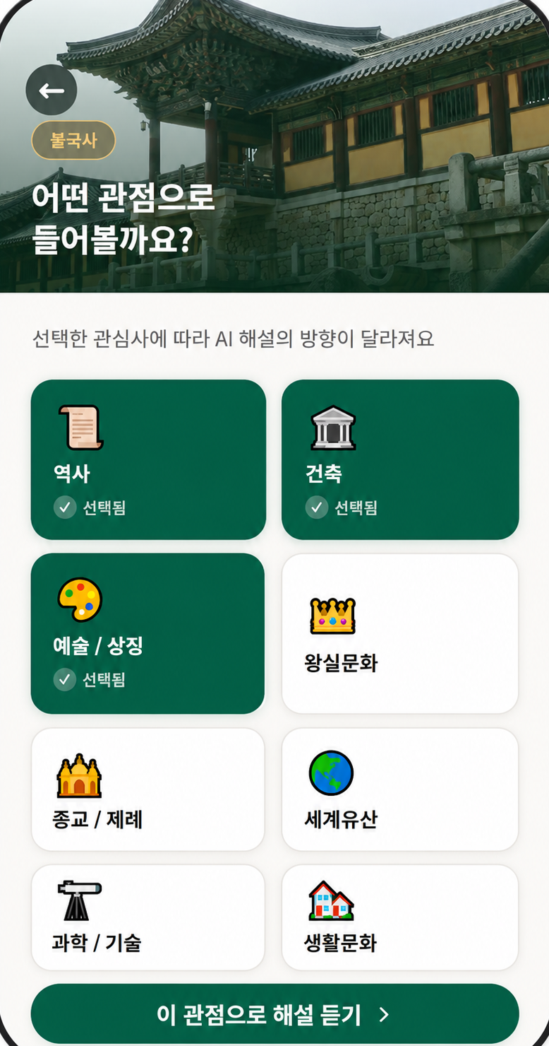
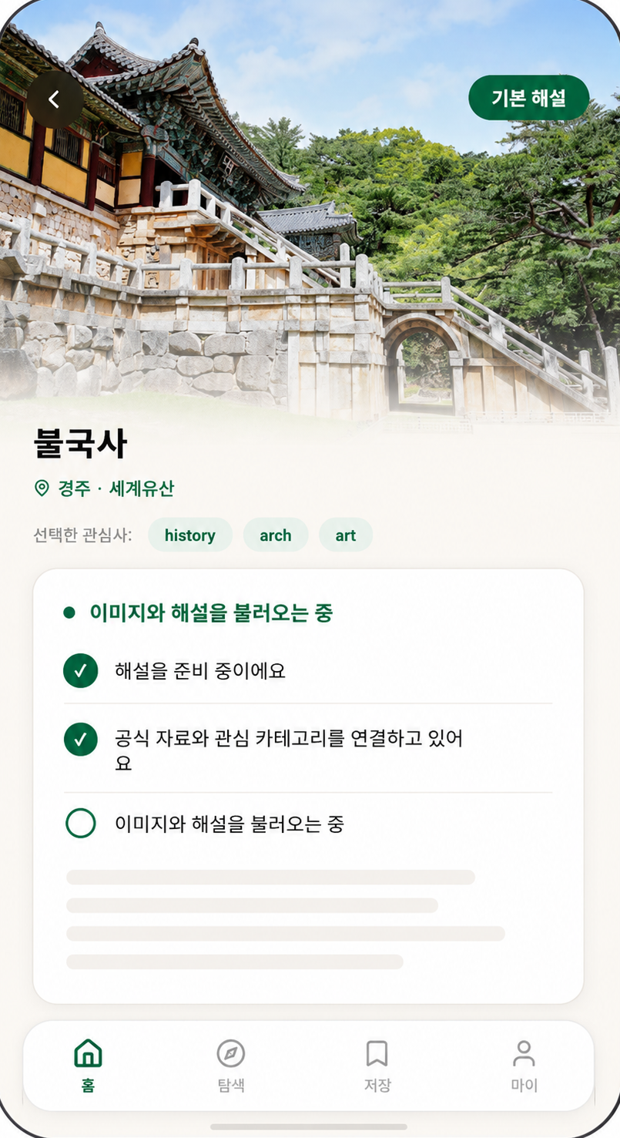
MVP & PROTOTYPE
3
관심 카테고리 선택
3단계
2단계
사용자의 흥미(관심 카테고리)를 해설 프롬프트의 중심 조건으로 사용
사용자 행동
→
AI 처리
→
결과
건축 · 역사 등 관심 카테고리를 복수 선택
RAG 검색 + 관심 카테고리 기반 LLM 해설 생성
읽기 쉬운 텍스트 해설과 음성 가이드를 함께 제공
화면 구성
핵심 UI 요소
상단 검색 입력창으로 직접 관심사 입력 · 카테고리 카드(역사 · 건축 · 예술 · 문화 · 종교 등)
상단 대표 이미지 — 문화유산 이름 · 지역 · 관심사 배지로 현재 해설 맥락 표시
복수 선택 — 선택된 항목은 강한 CTA 색상으로 표시 · 하단 고정 버튼으로 다음 단계 이동
AI 해설 카드 — 긴 텍스트를 카드 안에서 읽기 쉽게 단락화 · TTS 플레이어(재생 / 진행바 / 10초 이동)
단순 관광 정보가 아니라 사용자별 관심사를 먼저 받아 AI 해설 개인화의 근거를 UI에서 명확히 제시
다음 행동 버튼 — 심화 해설 보기, 비교 해설 보기로 사용자의 학습 깊이 확장
핵심 사용자가 고른 관심 카테고리 기준으로 AI가 해설, TTS 제공
관심 카테고리 선택 화면
AI 맞춤 해설 화면
35

Slide 36
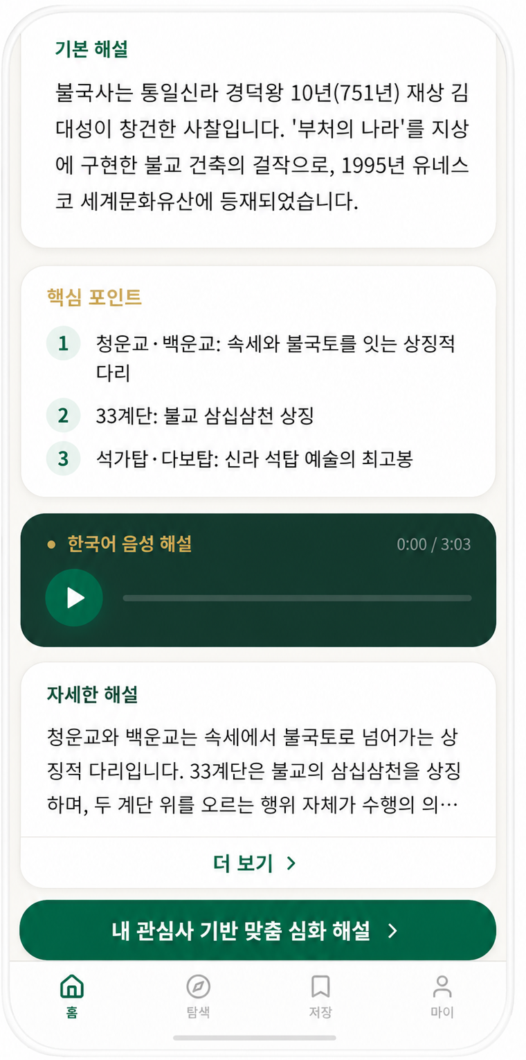

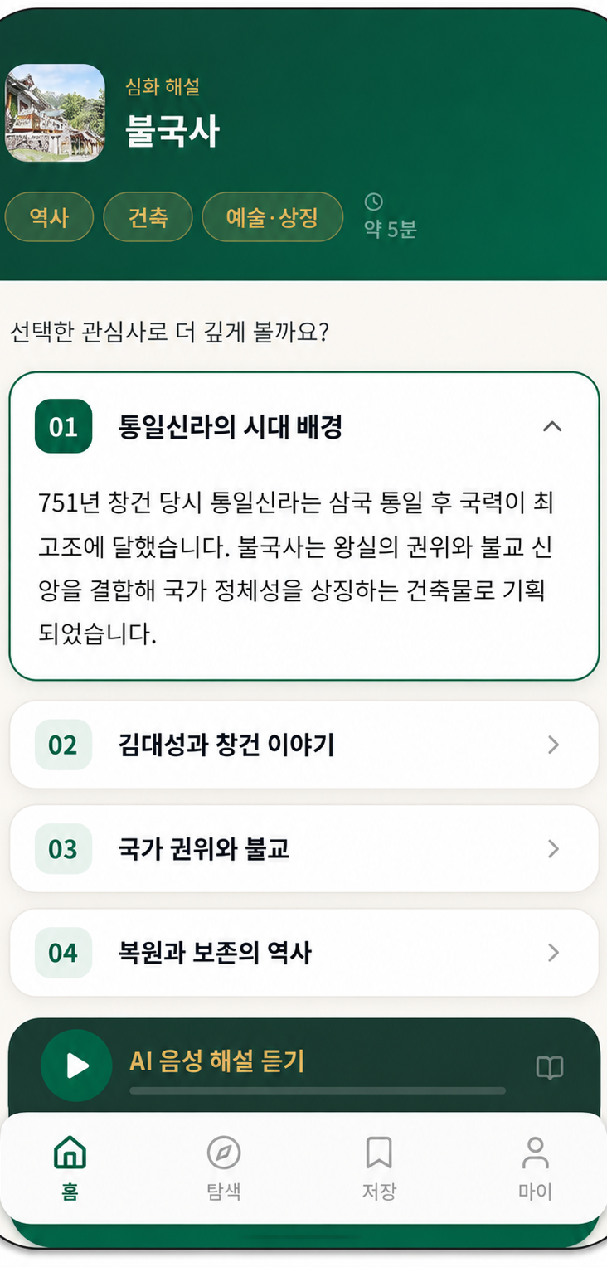
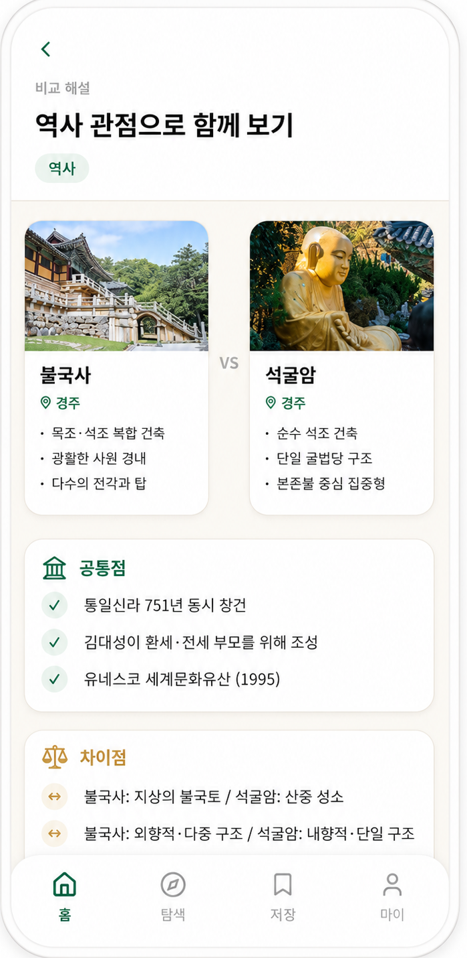

MVP & PROTOTYPE
4
심화 / 비교 해설
4단계
3단계
2단계
역사적 배경 · 건축적 특징 · 숨은 이야기를 카드 단위로 확장 / 비슷한 시대 · 유형의 유산과 비교
사용자 행동
→
AI 처리
→
결과
AI 해설 화면에서 심화 해설 카드 진입
정보 단위를 분리해 카드별 심화 해설 생성
읽기와 듣기를 함께 제공하는 단계별 심화 학습
비교 해설 보기로 관련 유산과 비교 요청
유형 · 양식 · 재료 등 비교 항목을 분석 · 요약
공통점 · 차이점과 AI 비교 요약 카드로 정리
심화 해설
비교 방식
AI 해설 화면에서 관심을 보인 사용자가 더 깊게 학습할 수 있는 다음 단계
한눈에 비교 — 유형 · 상징 · 건립 방식 등을 표 형태로 빠르게 비교
역사 · 건축 · 숨은 이야기처럼 정보 단위를 분리하여 긴 설명의 부담을 낮춤
공통점 / 차이점 — 동일 시대, 건축 양식, 재료 차이 등을 쉬운 문장으로 설명 · 함께 보면 좋은 유물 추천
각 카드에 “AI 음성 해설 듣기” 제공 · 카드별 예상 소요 시간을 표시해 학습 부담 예측
AI 비교 요약 — 긴 내용을 마지막에 짧은 해설 카드로 다시 정리
기본 해설 화면
심화 해설 화면
비교 해설 화면
정보 구조 요약 → 세부 카드 → 해설 이어가기
36

Slide 37
MVP & PROTOTYPE
5
다음 유산 추천
4단계
3단계
2단계
오늘의 해설과 이어지는 콘텐츠 추천
사용자 행동
→
AI 처리
→
결과
AI 해설 확인 후 관련 유산 추천 확인
지식 그래프 기반으로
관련 유산을 매칭 · 추천
관심사 연결 방문지 경험을 자연스럽게 확장
사용자 행동
→
AI 처리
→
결과
사용자가 유산 추천 흐름을 종료하면 관련
K-콘텐츠 탐색
탐색 유산 · 시대 · 인물 키워드와 콘텐츠를 연결
해설 맥락과 이어지는 후속 학습 · 감상 경로 제공
추천 화면의 역할
추천 로직을 UI에 드러내기
하나의 해설을 듣고 끝나는 것이 아니라, 관련 유산으로 경험을 확장
탐색한 유산 · 시대 · 인물 · 건축 양식 · 종교 · 예술 키워드와 연결된 K-콘텐츠 추천
관련 키워드 · 지역 · 추천 이유를 함께 보여줘 추천이 임의적이지 않도록 설계
콘텐츠 카드는 포스터 / 썸네일 · 유형 · 제목 · 관련 해시태그 · 추천 이유로 구성
해설 종료하기로 사용자가 흐름을 통제 가능 · 즐겨찾기 아이콘으로 나중에 방문할 유산 저장
“왜 추천하나요?” 박스로 추천 근거 제시 · 해설 맥락 연계 (영화 · 드라마 · 다큐 · 도서 · 웹툰 · 전시 · 유튜브)
유산 추천 분석 화면
다음 유산 추천 화면
K-콘텐츠 추천 화면
핵심 해설 맥락과 연결된 후속 학습 / 감상 경로 제공
37

Slide 38
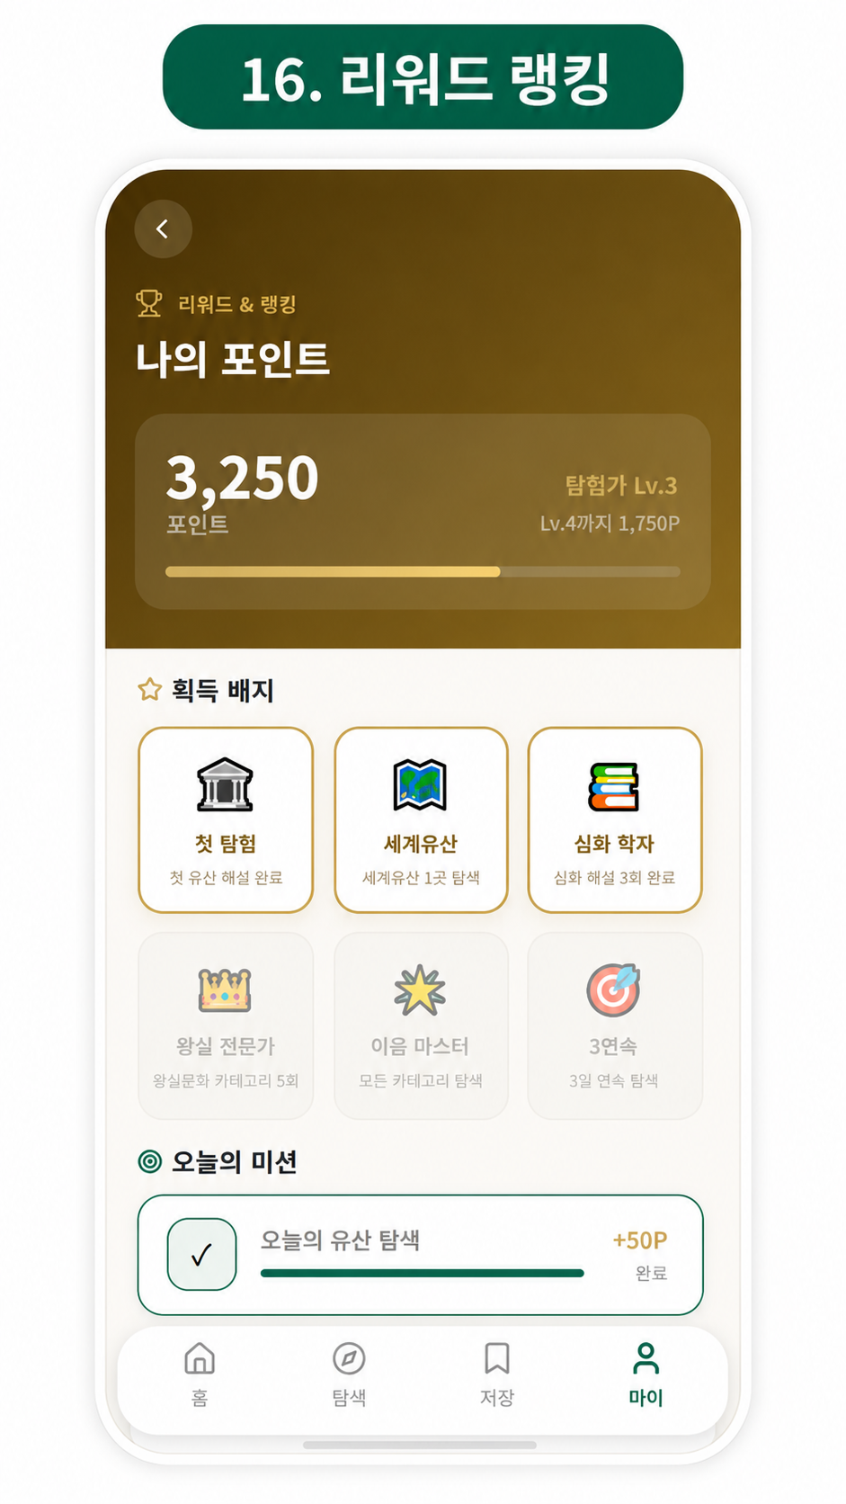
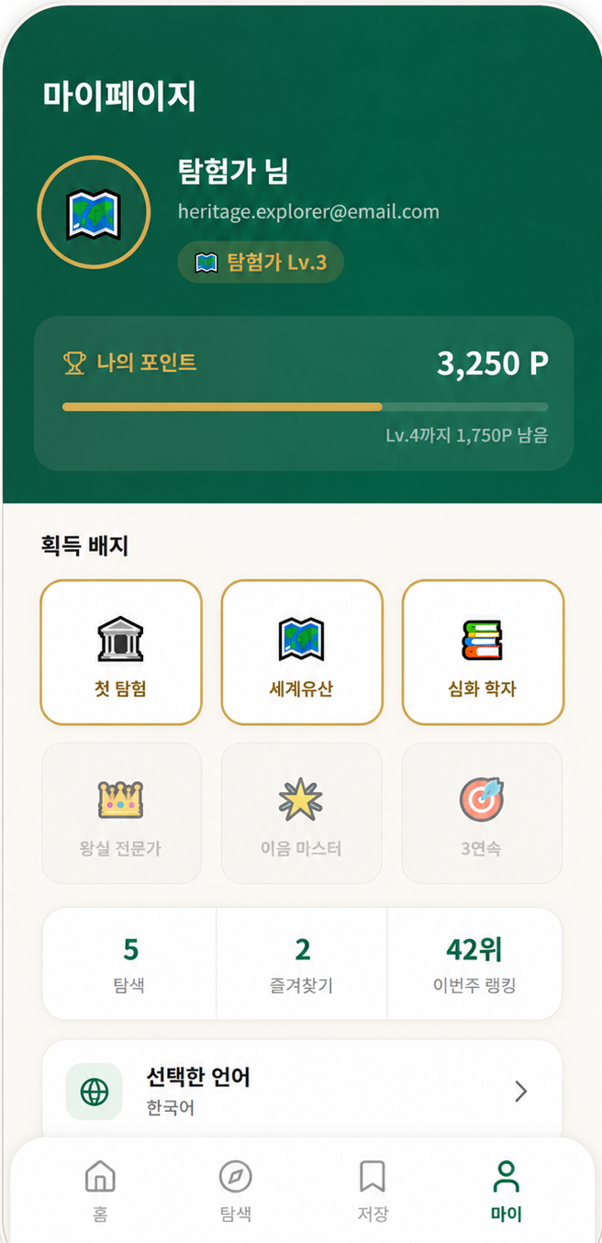
MVP & PROTOTYPE
6
마이 페이지
4단계
3단계
2단계
탐방 기록 및 확장 리워드
사용자 행동
→
AI 처리
→
결과
탐방 종료 후 오늘의 여정 요약 확인
탐방 기록을 집계하고 후속 콘텐츠를 큐레이션
기록 · 추천 · 재방문으로 이어지는 경험 마무리
해설 청취 · 방문 · 즐겨찾기로 활동 축적
활동에 포인트 · 배지 부여, 기록을 타임라인화
마이페이지 정보
오늘의 여정 요약 — 총 탐방 시간, 방문 장소 수, 걸음 수, 주요 탐방 유산
획득 배지 — 사용자 서비스 이용 로그 기반 활동 배지 제공
저장한 유산 — 즐겨찾기 기능, 나만의 해설 저장
핵심 종료가 아닌 기록 · 추천 · 재방문의 시작
마이페이지
배지
38

Slide 39
MVP & PROTOTYPE
Figma Prototype 연결 설계
발표 시 실제 앱처럼 화면 순서가 이어지도록 버튼 이동을 구성
기본 시연 경로
시작하기
›
언어 선택
›
이용 장소 선택
›
유산 검색 / 선택
›
AI 해설
›
심화 / 비교
›
다음 유산
›
K-콘텐츠
›
마무리
화면 전환 매핑 (버튼 → 이동 화면)
시작하기 → 언어 선택 화면
언어 선택 완료 → 이용 장소 선택
현장 방문 중 → 현장 방문지 입력/주변 유산 목록
비현장 탐색 → 문화유산 검색
문화유산 카드 → AI 해설 제공
심화 해설 보기 → 심화 해설
비교 해설 보기 → 비교 해설
해설 종료하기 → 마무리
추천 K-콘텐츠 더보기 → K-콘텐츠 추천
프로토타입 발표 팁 모든 버튼을 연결하지 않아도, 핵심 시나리오 1개를 끝까지 자연스럽게 보여주는 것이 중요합니다.
39

Slide 40

EXPECTED IMPACT
05
기대효과
사용자 · 제공자 · 사회 · 기술 관점에서 “문제 → 기능 → 기대 변화”를 정리합니다.
01
02
03
기대효과
확장 가능성
대외 협력
접근성 · 개인화 · 연결성
리워드 / 레벨링 확장 기능
공공 · 교육 · 관광 파트너십
40

Slide 41
사용자 · 사회 관점
EXPECTED IMPACT
이음이 만드는 세 가지 기대효과
기존 문제
›
이음의 기능
›
기대 변화
01
제한적 해설 방식
제약 없는 문화유산 경험
시간·언어 제약을 줄여 더 다양한 사용자가 맞춤형 해설에 접근할 수 있는 환경 지향
운영 시간·언어 지원 범위의 제약
다국어 지원이 가능하더라도 제한적
현장 상황에 따라 해설 참여 어려움
AI 기반 다국어 해설 제공
텍스트+음성(TTS)+이미지 설명
모바일 기반 상시 해설 환경
시간·언어 제약 없는
문화유산 해설 경험
02
획일적 텍스트 중심 설명
사용자 맞춤형 경험 제공
사용자 관심 흐름 기반의
개인화 탐색 경험 가능성 제시
긴 텍스트 구조로 몰입이 어려움
단순 정보 전달 중심의 관람
관심 카테고리 반영 부족
언어·관심 카테고리별 개인 맞춤 해설
관심 카테고리 및 행동 로그 가중치 기반 추천
관심 흐름에 따른 탐색 확장
사용자 맞춤
체험형 문화유산 경험
03
단일 관람으로 끝나는 탐색
연결형 탐색 경험 제공
하나의 문화유산 감상이
다음 탐색으로 이어질 수 있는
연결형 탐방 경험 제안
관심 카테고리 반영 부족
단일 조회 후 경험 종료
다음 탐색으로의 연결 부재
관련 유물·유적·주변 명소 추천
연관 K-콘텐츠 추천
탐색 흐름 중심 UX 구성
단일 관람으로
끝나지 않는 연결형 탐색
41

Slide 42
EXPECTED IMPACT
기대효과 종합 — 네 가지 관점
이음의 기대효과를 사용자 · 제공자 · 사회 · 기술 관점에서 정리합니다.
01
사용자 관점
02
제공자 관점
User
Provider
시간·언어 제약을 줄인 맞춤형 문화유산 해설 경험 방향 제시
공식 자료 기반 해설 활용을 통해 기관 콘텐츠 활용 가능성 확장
03
사회적 관점
04
기술적 관점
Society
Technology
국가유산 접근성 향상 및 한국 문화 콘텐츠 확장 가능성 기대
RAG·메타데이터 기반 AI 해설 구조 설계
종합 이음은 사용자 경험 개선을 넘어 제공자 · 사회 · 기술 측면의 가치를 함께 만들어 갑니다.
42

Slide 43
EXPECTED IMPACT
리워드 / 레벨링 : 재방문 유도 확장 기능
핵심 기능(해설 · 추천)의 보조 시스템으로, 방문 기록 누적 → 보상 → 재방문 동기의 순환 구조를 형성합니다.
핵심 기능 AI 다국어 해설 · 스토리텔링형 콘텐츠 · 관심 기반 추천
확장 기능 (리워드 / 레벨링) 방문 기록 배지 · 포인트 · 탐험가 레벨 · 재방문 동기 부여
작동 원리 — 선순환 사이클
1
문화유산 방문 · 해설 이용
→
2
활동 기록 & 포인트 적립
→
3
레벨업 & 배지 획득
→
4
재방문 유도
수집 & 성취
성장 경험
기록 자산
재방문 유도
배지(Badge) 시스템
포인트 & 레벨 시스템
마이 히스토리 & 기록
추천 연계 리워드
왕릉 · 사찰 · 근대건축 등 카테고리별 배지 수집. 처음 방문 · 5회 방문 · 완주 등 달성 조건 명확화
해설 청취 · 추천 탐색 · 포인트 누적.
[탐험가 Lv.1] → [역사 마스터] 까지 레벨 설계
방문 유산 · 청취 해설 · 획득 배지를 타임라인으로 시각화. 기록 누적으로 재방문 동기 강화
연관 유산 추천 → 방문 완료 시 보너스 포인트.
다음 탐색으로 자연스럽게 연결되는 유도 설계
43

Slide 44
EXPECTED IMPACT
리워드 / 레벨링 시스템 설계 원칙
지속 사용을 돕는 확장 기능이 본래의 학습 경험을 해치지 않도록 두 가지 원칙을 따릅니다.
원칙 1
원칙 2
경험 중심 보상
낮은 진입 장벽
포인트 · 배지는 ‘많이 쓴 시간’이 아닌 ‘새로운 경험’에 연동합니다. 같은 장소 반복 방문보다 새 카테고리 탐색에 더 높은 보상을 부여합니다.
첫 해설 청취 시 즉시 첫 배지를 획득합니다. 초반 성취감을 빠르게 제공해 서비스 학습 비용을 낮추고 초기 이탈을 방지합니다.
기대 역할
재방문 동기 강화
초기 이탈 방지
탐색 범위 확장
누적 기록으로 재방문 동기 강화
첫 배지로 빠른 성취 제공
추천 연계 보상으로 새 카테고리 유도
정리 리워드 / 레벨링은 핵심 학습 경험을 보조하는 확장 기능으로, 지속 사용과 재방문을 설계합니다.
44

Slide 45
EXPECTED IMPACT
대외 협력 : 공공 기관과 생성형 AI를 잇는 디지털 문화 플랫폼
단순 챗봇이 아니라, 공공 문화 생태계와 연계 가능한 플랫폼 방향을 지향합니다.
핵심 협력 가능한 파트너
문화기관 협업
교육 플랫폼 확장
관광 산업 연계
국가유산청 · 국립중앙박물관 · 지역 박물관 · 문화재단
학교 · 인터넷 강의 플랫폼 · 역사 체험관
한국관광공사 · 지자체 플랫폼 · 지역 축제
협업 예시 & 기대 시너지
공식 데이터 제휴
몰입형 역사 교육
관광 활성화
공식 해설 데이터 및 공공 API 연계를 통해 신뢰도 높은 해설 환경 구축 가능성 검토
AI 기반 역사 해설 및 체험형 교육 콘텐츠로의 확장 가능성
지역 관광 콘텐츠와 연계하여 체험형 문화 탐방 경험 제공 가능
플랫폼 비전 공공 데이터·교육·관광 분야를 이을 수 있는 디지털 문화 플랫폼 방향을 제안합니다.
45

Slide 46

CONCLUSION
이음
I E U M
AI는 정보를 넘어,
역사를 경험으로 잇는다
AI는 사람과 역사를 연결하는 새로운 인터페이스가 될 수 있습니다.
이음은 공식 자료 기반 AI 해설을 통해 국가유산을 더 쉽고 깊은 경험으로 전환합니다.
정확성
개인화
연결·확장성
공식 자료 기반 RAG로
신뢰도 높은 역사 해설
관심 카테고리·언어 맞춤
몰입형 UX
사람과 역사를 잇고
관광·교육 플랫폼으로 확장

Slide 47



https://github.com/binkim00/IEUM
시연영상 : https://drive.google.com/file/d/1OwRCivIs2d9jIFk7rKAaRVfBfTB_ivz4/view
와이어 프레임 : https://www.figma.com/design/Z84aQkWXiTW3zjuckqtEIn/IEUM?node-id=0-1&p=f&t=aFqVBhk9f93J9byr-0
47

